Slide 1
G：夏休みの掃除当番
問題：河田
解答：河田、大坂
解説：河田

Slide 2
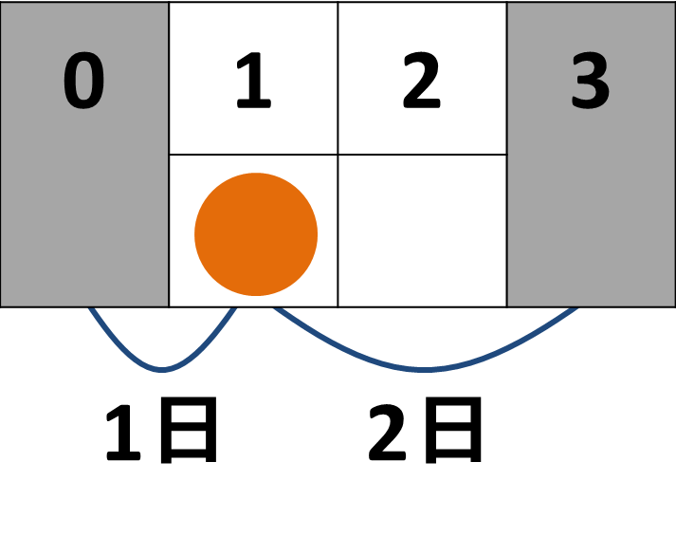
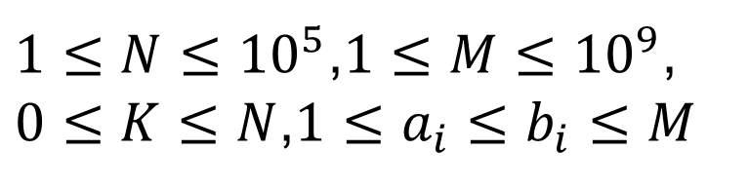
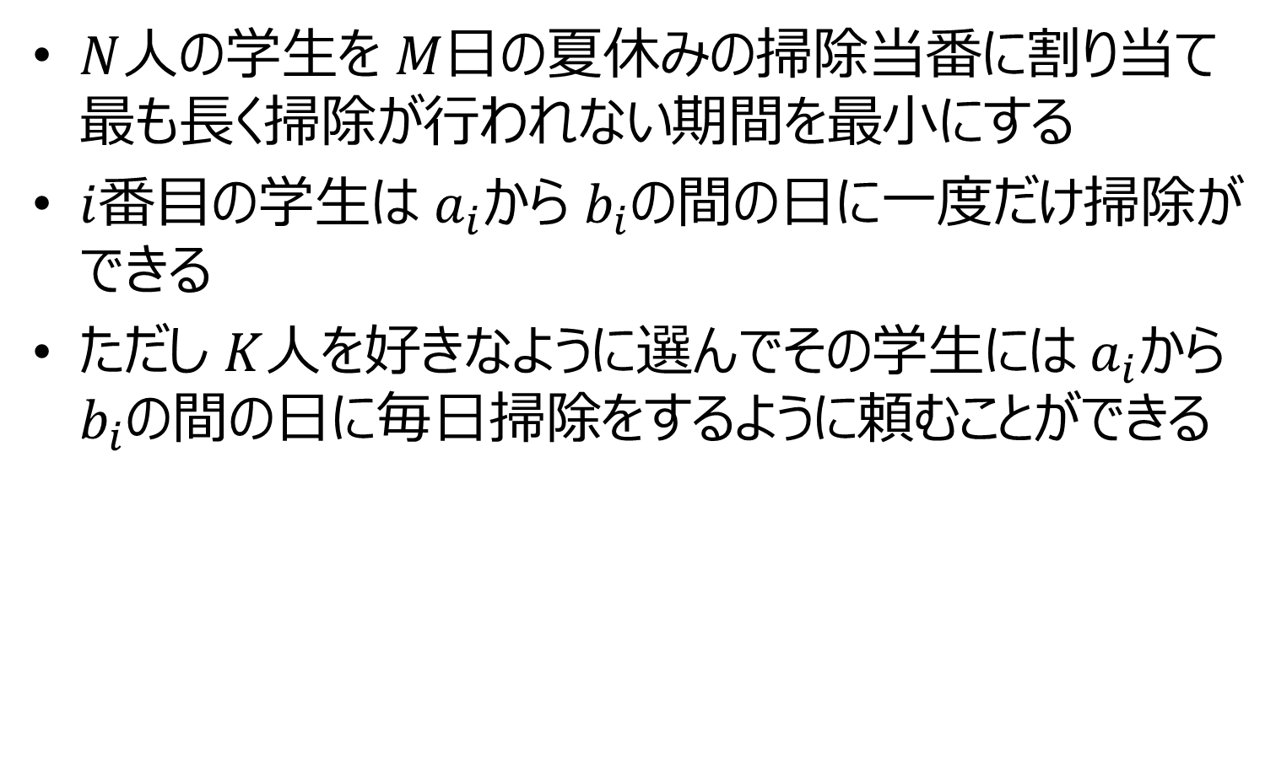
問題概要
$N$人の学生を $M$日の夏休みの掃除当番に割り当て 最も長く掃除が行われない期間を最小にする
$i$番目の学生は $a_{i}$から $b_{i}$の間の日に一度だけ掃除が できる
ただし $K$人を好きなように選んでその学生には $a_{i}$から $b_{i}$の間の日に毎日掃除をするように頼むことができる
$1≤N≤{10}^{5}$,$1≤M≤{10}^{9}$, $0≤K≤N$,$1≤a_{i}≤b_{i}≤M$

Slide 3
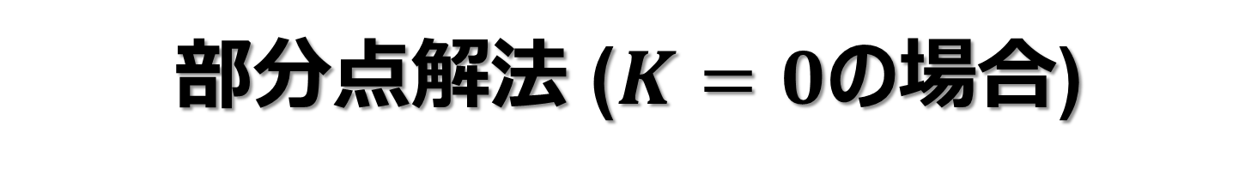
部分点解法 ($K=0$の場合)
最大値の最小化
二分探索
最長の期間を決めて順番に担当を割り当てていく
どういう順番で担当を決めればいいか？

Slide 4
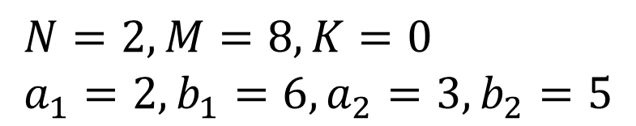
部分点解法 ($K=0$の場合)
ソートして開始が早いものから貪欲に選ぶ
$$N=2,M=8,K=0 \\ a_{1}=2,b_{1}=6,a_{2}=3,b_{2}=5$$
0 | 1 | 2 | 3 | 4 | 5 | 6 | 7 | 8 | 9

Slide 5
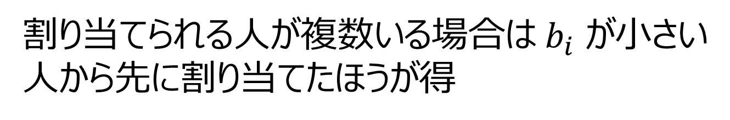
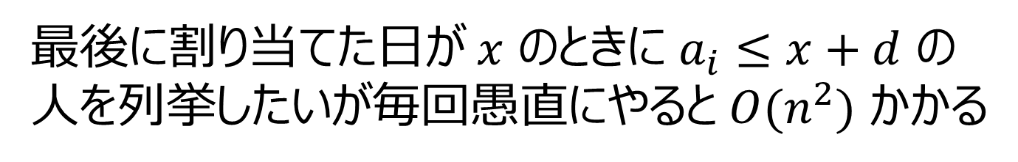



部分点解法 ($K=0$の場合)
割り当てられる人が複数いる場合は $b_{i}$ が小さい人から先に割り当てたほうが得
$d$日
$d$日
…
$$x$$
最後に割り当てた日が $x$ のときに $a_{i}≤x+d$ の人を列挙したいが毎回愚直にやると $O(n^{2})$ かかる

Slide 6
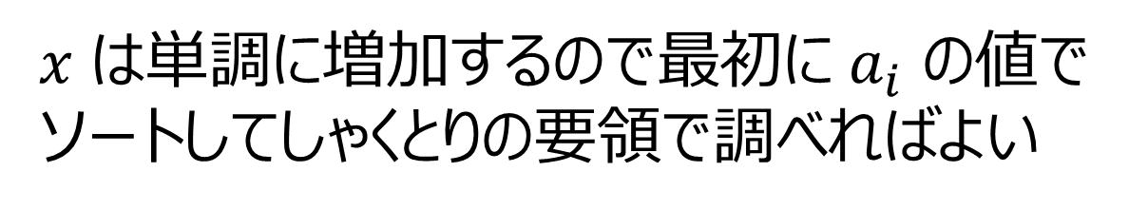
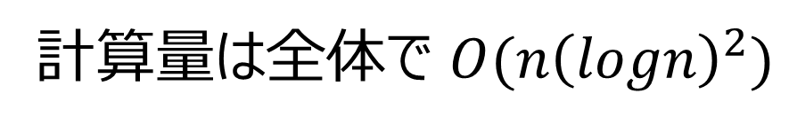
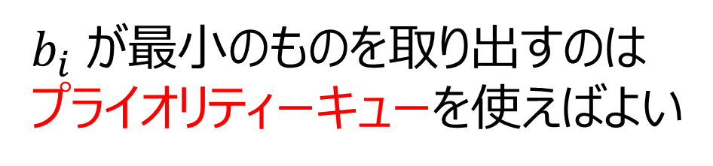
部分点解法 ($K=0$の場合)
$x$ は単調に増加するので最初に $a_{i}$ の値で ソートしてしゃくとりの要領で調べればよい
$b_{i}$ が最小のものを取り出すのは プライオリティーキューを使えばよい
計算量は全体で $O(n{\left(logn\right)}^{2})$

Slide 7
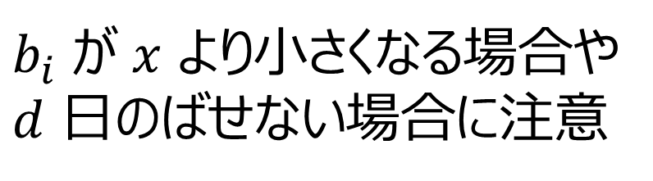
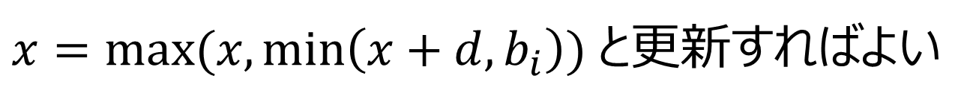


部分点解法 ($K=0$の場合)
$b_{i}$ が $x$ より小さくなる場合や $d$ 日のばせない場合に注意
$d$日
…
$$x$$
$x=max⁡(x,\min\left(x+d,b_{i}\right))$ と更新すればよい

Slide 8
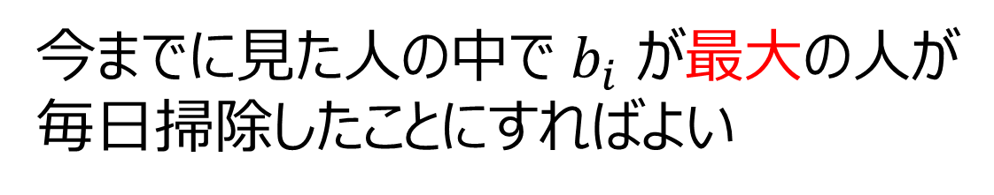
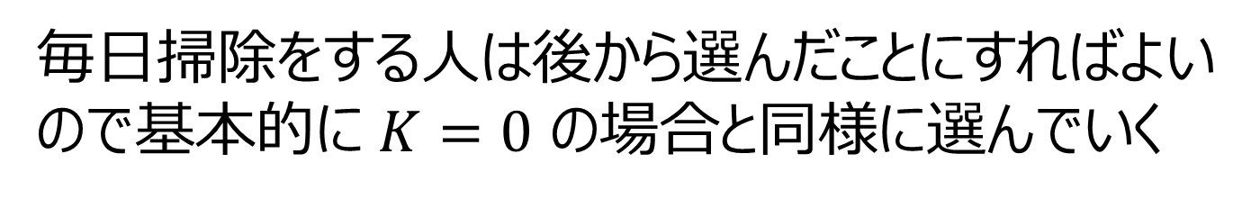
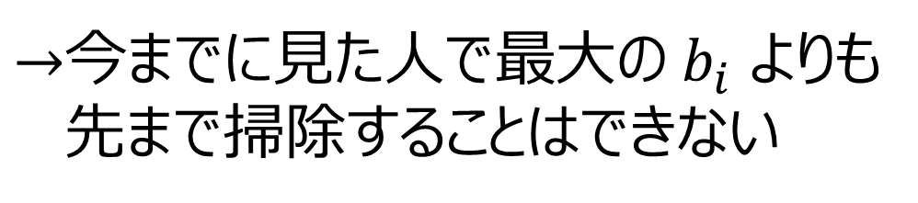
満点解法
毎日掃除をする人は後から選んだことにすればよい ので基本的に $K=0$ の場合と同様に選んでいく
プライオリティーキューが空になった時に 誰を選ぶべきか考える
今までに見た人の中で $b_{i}$ が最大の人が毎日掃除したことにすればよい
$→$今までに見た人で最大の $b_{i}$ よりも 先まで掃除することはできない

Slide 9
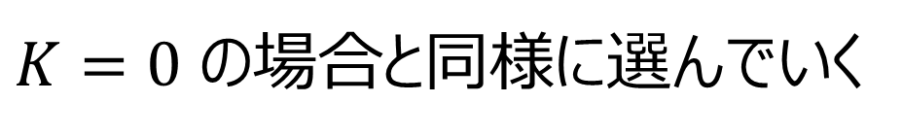
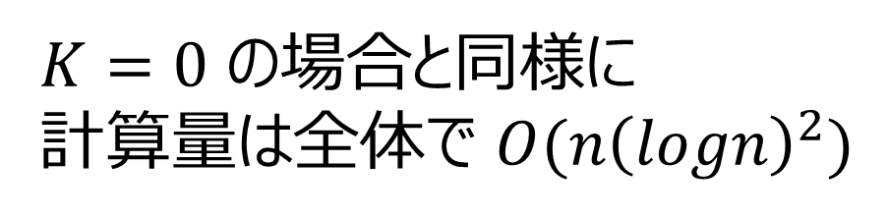
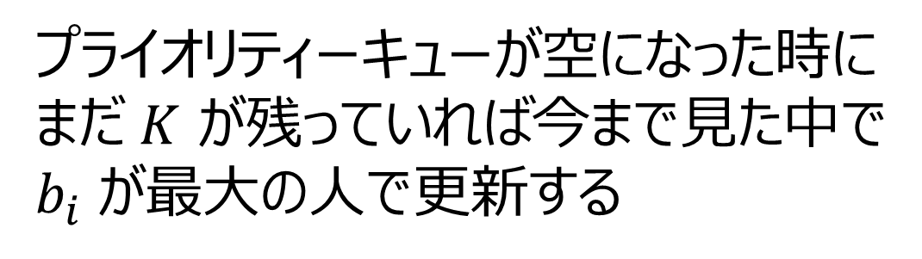
満点解法
$K=0$ の場合と同様に選んでいく
プライオリティーキューが空になった時に まだ $K$ が残っていれば今まで見た中で $b_{i}$ が最大の人で更新する
$K=0$ の場合と同様に 計算量は全体で $O(n{\left(logn\right)}^{2})$

Slide 10
統計情報
First Accept: yutaka1999 (96:57)
First Accept (onsite): ຣസںƙᘓ‮(ひとり) (108:46)
Accepted: 29 (12%)
Trying: 67
Total Submission: 245

